Slide 1


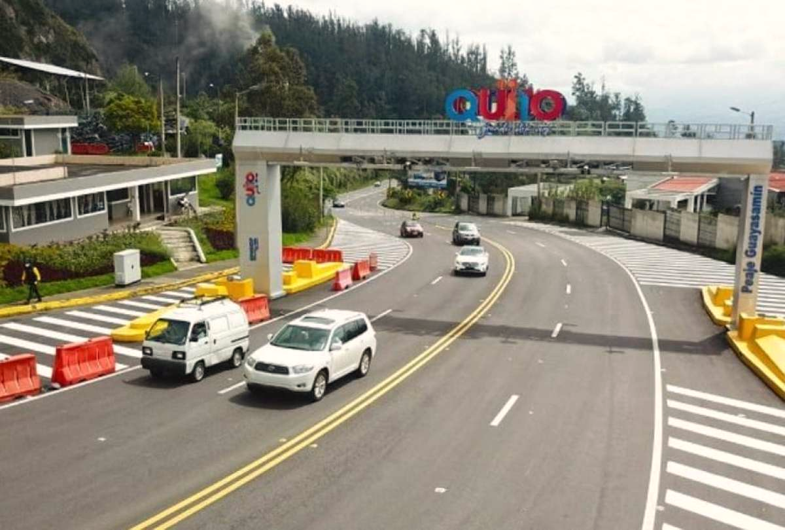


Metodología de cálculo de la tasa de peaje corredor vial “Oswaldo Guayasamín”
ANTECEDENTES
OBJETIVOS
METODOLOGÍAS Y CRITERIOS PARA FIJACIÓN DE TARIFAS
METODOLOGÍA PROPUESTA
CONSIDERACIONES METODOLOGÍA PROPUESTA
OBLIGACIONES – CUMPLIMIENTO NUEVA TARIFA
DESARROLLO DE LA FÓRMULA PROPUESTA
CÁLCULO DE LA TASA
CONCLUSIONES Y RECOMENDACIONES

Slide 2
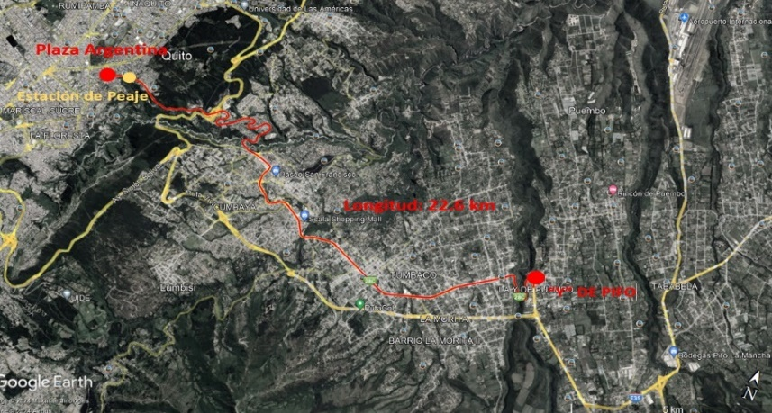




1.-ANTECEDENTES
Área de influencia del peaje Oswaldo Guayasamín: Plaza Argentina hasta la "Y" de Pifo, incluyendo las zonas adyacentes como: puentes peatonales, puentes vehiculares, taludes, obras de arte menor (bordillos y cunetas), drenaje pluvial, la infraestructura del túnel vehicular y soluciones viales que faciliten la movilidad dentro del corredor. (aprox 23 km) (criterios emitidos respecto al Fideicomiso, así como las recomendaciones de la Contraloría General del Estado y la Ley de Infraestructura Vial, e Informe de la Gerencia de Planificación EPMMOP).
El 29 de noviembre de 1996 se suscribió un convenio entre MOP y MDMQ.
Mediante Ordenanza Metropolitana Nro. 157 de 31 de octubre de 2005, se creó la tasa de peaje.
Con resolución A-0050 de 31 de julio de 2006, y A-073 de 15 de octubre de 2020, el alcalde
de esa época fijó una tasa de peaje de $0,40.
Un accionante demandó la inconstitucionalidad de la fijación de las tasas de peaje por lo que el
Pleno de la Corte Constitucional del Ecuador emitió la Sentencia 61-21-IN/23 de 15 de noviembre de
2023, determinó y resolvió:
“(…) No es posible que se establezca la tarifa o la forma de establecer la misma de una tasa por servicios municipales, a través de una resolución administrativa (…) expedida por el alcalde (…), ya que, al ser un elemento esencial del tributo, la tarifa o su forma de establecimiento, debe encontrarse dispuesta dentro de la propia ordenanza y debe ser aprobada por el órgano legislativo competente (…).
(…) 2.Declarar la inconstitucionalidad, por el fondo con efectos diferidos, por seis meses, de los artículos 1675, 1682 y 1689 del Código Municipal para el Distrito Metropolitano. (…).
3. Se exhorta a que, en caso de que, el Gobierno Autónomo Descentralizado del Distrito Metropolitano de Quito emita normativa que sustituya las normas declaradas inconstitucionales cumpla con lo dispuesto en esta sentencia y con el artículo 568 del COOTAD, esto es, se plasme la tarifa o la forma de establecerla, como elemento esencial de las tasas de los peajes por (i) utilización del acceso Centro Norte del Distrito Metropolitano de Quito (…)”.
Fecha de cumplimiento de la Sentencia: 04 de junio de 2024.
Con Oficio Nro. GADDMQ-PM-2023-5276-O 10/12/2023, la PM notificó la referida sentencia a la Secretaría General del Concejo, Dirección Tributaria y EPMMOP.
Notes:
CONVENIO.- Ministerio de Obras Públicas delega al MDMQ el mantenimiento, administración y explotación de, entre otros, el Acceso Oriental
Ampliación, Mantenimiento y Cobro de Peaje.
OM 157 (31/10/20215).- Creación peaje Guayasamín
OM 103 (04/03/2016).- Reforma “Acceso Centro Norte del DMQ” (construcción, operación, conservación y mantenimiento del acceso y su área de influencia.
ACCIÓN PÚBLICA DE INCONSTITUCIONALIDAD CONTRA:
ART. 1675 CMDMQ.- El valor del peaje con sus respectivos descuentos, serán fijados por el Alcalde mediante resolución administrativa, en base a los estudios de los costos de construcción, operación, conservación y mantenimiento que se generen en el acceso centro norte del Distrito Metropolitano de Quito y su área de influencia vial; y, deberán considerarse las obligaciones asumidas por el Municipio o sus empresas metropolitanas en el marco de los modelos asociativos previstos en el ordenamiento jurídico nacional vigente.
SENTENCIA DE INCONSTITUCIONALIDAD:
ART. 103 CRE.- Sólo por iniciativa de la Función Ejecutiva y mediante ley sancionada por la Asamblea Nacional se podrá establecer, modificar, exonerar o extinguir impuestos. Sólo por acto normativo de órgano competente se podrán establecer, modificar, exonerar y extinguir tasas y contribuciones. Las tasas y contribuciones especiales se crearán y regularán de acuerdo con la ley.
ART. 568 COOTAD.- Servicios sujetos a tasas.- Las tasas serán reguladas mediante ordenanzas, cuya iniciativa es privativa del alcalde municipal o metropolitano, tramitada y aprobada por el respectivo concejo, para la prestación de los siguientes servicios: i) Otros servicios de cualquier naturaleza.
Con Memorando No. EPMMOP-GJ-2024-0091-M, la GJ solicitó a GC “(…) se coordine el cumplimiento de la Sentencia en cuanto a la metodología de cálculo de la tasa del peaje Túnel Guayasamín (…)”.

Slide 3

2.-OBJETIVOS
OBJETIVO GENERAL:
Proponer una metodología de cálculo para la tasa de peaje del corredor vial “Oswaldo Guayasamín”, con el fin dar cumplimiento de la Sentencia 61-21-IN puesta en conocimiento de la EPMMOP el 11 de diciembre de 2023.
Objetivo específico 1. – Analizar las distintas metodologías propuestas y valorar cualitativamente la metodología de acuerdo con los parámetros previsto en Reglamento a la Ley del Sistema de Infraestructura Vial del Transporte Terrestre.
Objetivo específico 2. – Identificar los componentes necesarios para estructurar la metodología de cálculo en función de los gastos de inversión, costos de operación y mantenimiento de la vía y el túnel Guayasamín.
Objetivo específico 3. – Aplicar la fórmula de cálculo propuesta en función de los gastos de inversión, costos de operación y mantenimiento de la vía y el túnel Guayasamín e ingresos, con el fin de determinar la tasa de equilibrio para el período 2024-2043.

Slide 4
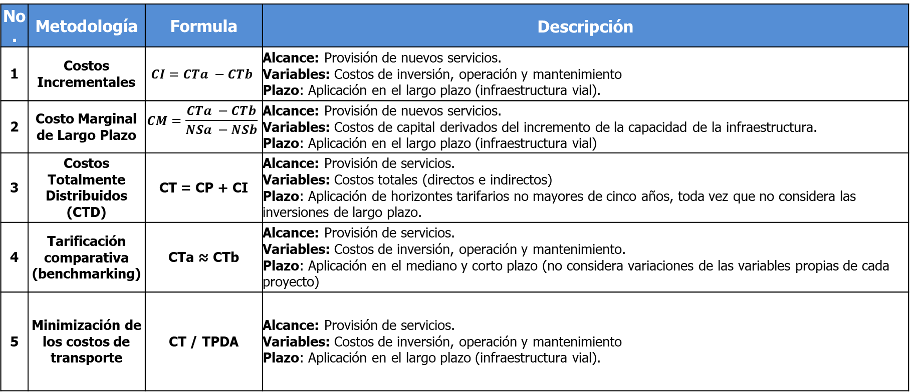
3.- METODOLOGÍAS Y CRITERIOS PARA LA FIJACIÓN DE TARIFAS
No. | Metodología | Formula | Descripción
1 | Costos Incrementales | $$CI=CTa −CTb$$ | Alcance: Provisión de nuevos servicios. Variables: Costos de inversión, operación y mantenimiento Plazo: Aplicación en el largo plazo (infraestructura vial).
2 | Costo Marginal de Largo Plazo | $$CM=\frac{CTa −CTb}{NSa −NSb}$$ | Alcance: Provisión de nuevos servicios. Variables: Costos de capital derivados del incremento de la capacidad de la infraestructura. Plazo: Aplicación en el largo plazo (infraestructura vial)
3 | Costos Totalmente Distribuidos (CTD) | CT = CP + CI | Alcance: Provisión de servicios. Variables: Costos totales (directos e indirectos) Plazo: Aplicación de horizontes tarifarios no mayores de cinco años, toda vez que no considera las inversiones de largo plazo.
4 | Tarificación comparativa (benchmarking) | CTa ≈ CTb | Alcance: Provisión de servicios. Variables: Costos de inversión, operación y mantenimiento. Plazo: Aplicación en el mediano y corto plazo (no considera variaciones de las variables propias de cada proyecto)
5 | Minimización de los costos de transporte | CT / TPDA | Alcance: Provisión de servicios. Variables: Costos de inversión, operación y mantenimiento Plazo: Aplicación en el largo plazo (infraestructura vial).
Nota: Metodologías tomadas de: Instituto mexicano del transporte, Modelo Español de Tarificación de Carreteras y Criterios para la determinación de peajes viales y sus tarifas en Perú, Chile, Colombia y España

Slide 5
3.1.- EVALUACIÓN MULTICRITERIO DE METODOLOGÍAS
Metodología | Recuperación costos de inversión | Cubre costos de Operación/Mant | TPDA | Aplicación de la metodología | Aplicación a largo plazo | TOTAL
Costos Incrementales | 4 | 4 | 3 | 3 | 3 | 17
Costo Marginal de Largo Plazo | 4 | 3 | 4 | 4 | 5 | 20
Costos Totalmente Distribuidos (CTD) | 2 | 2 | 2 | 2 | 2 | 10
Tarificación Comparativa (Benchmarking) | 2 | 3 | 4 | 3 | 3 | 15
Minimización de los Costos de Transporte | 5 | 5 | 5 | 4 | 5 | 24
Nota 1: Criterios de calificación en base al artículo 35 del RGLOSNIV
Nota 2: puntaje máximo: 5, puntaje mínimo: 1.

Slide 6
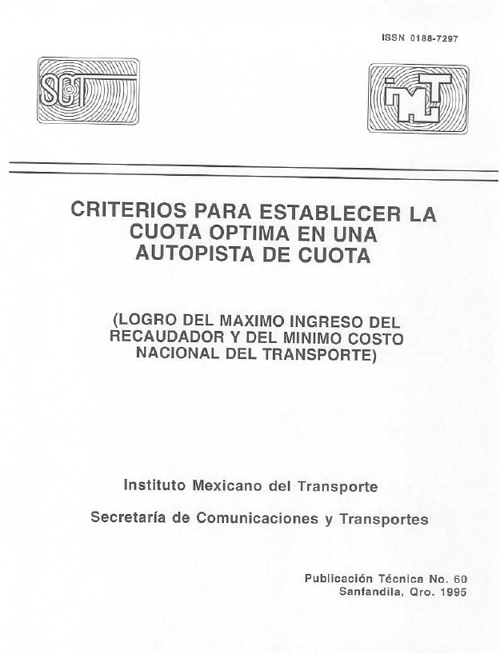
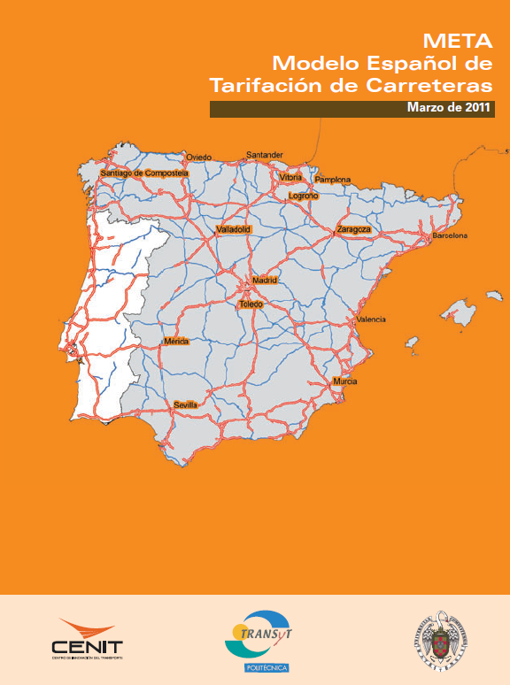

METODOLOGÍAS Y CRITERIOS PARA LA FIJACIÓN DE TARIFAS
Nota: Metodologías tomadas de: Instituto Mexicano del Transporte, Modelo Español de Tarificación de Carreteras y Criterios para la determinación de peajes viales y sus tarifas en Perú, Chile, Colombia y España

Slide 7

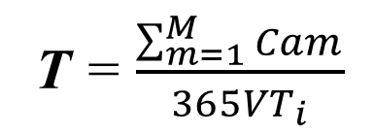
4.- METODOLOGÍA PROPUESTA
Conceptos generales: Del análisis efectuado, la metodología propuesta incluye componentes clave previstos en el Art. 35 del Reglamento a la Ley de Infraestructura Vial, como: costos de inversión, mantenimiento, el período del proyecto y la demanda vehicular, de manera de que el aporte de los usuarios contribuyan adecuadamente a cubrir los costos de inversión , operación y mantenimiento de la infraestructura vial.
Para la metodología de cálculo de la tasa de peaje se han propuesto las siguientes consideraciones:
1. Criterios mínimos conforme el artículo 35 del Reglamento de la Ley de Infraestructura y Transporte Terrestre.
Categoría vehicular.
Gastos de inversión, costos de mantenimiento y operación.
Período del proyecto.
Tráfico Promedio Diario Anual TPDA. (ingresos del proyecto)
2. Fórmula de cálculo: Modelo de Tarificación basado en costos y rendimiento.
3. Periodicidad: Revisión de tasa: A) Cada 4 años conforme el Art. artículo 1728 del CM (tasa indexada con base al Índice de Precios al Consumidor (IPC) para el período del 2024-2043). y B) cuando exista nuevas inversiones para la construcción de infraestructura adicional distinta a la programada para el año 2024 – 2043.
T = $\frac{\sum_{m=1}^{M}{Cam}}{365{VT}_{i}}$

Slide 8
5.-CONSIDERACIONES METODOLOGÍA PROPUESTA
Variables
Categoría vehicular: Livianos
Gastos de inversión, costos de mantenimiento y operación: Real ejecutado y proyectado.
Período del proyecto: 2006-2043
Tráfico Promedio Diario Anual TPDA año 2023: 39.000 aprox.
Programa de Conservación e Intervención Vial Referencial 2024-2043:
Rehabilitación vial para los años 2025, 2026 y 2027; y conservación de infraestructura que comprende mantenimiento rutinario anual y mantenimiento periódico cada 5 años del corredor vial y del túnel, todo ello durante el período proyectado.
Reposición de equipos y sistemas de operación del Túnel en 2030, a partir de ahí, mantenimiento preventivo anual de los sistemas del Túnel y mantenimiento correctivo conforme la vida útil de los equipos, todo ello durante el período proyectado.
(Tasa indexada con base al Índice de Precios al Consumidor (IPC) para el período del 2024-2043).

Slide 9

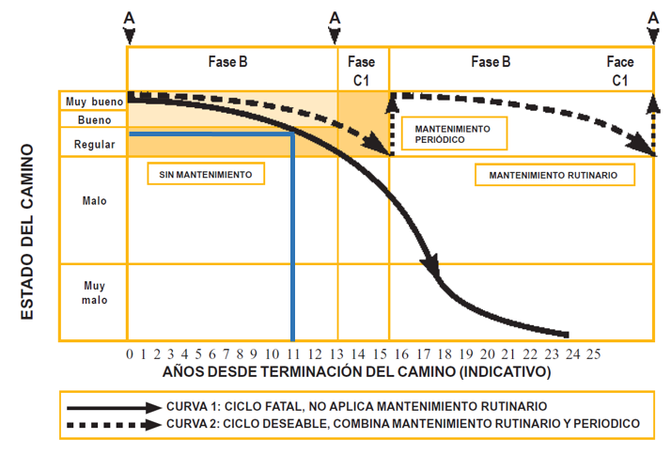
6.- OBLIGACIONES – CUMPLIMIENTO NUEVA TASA
Desde sus inicios, la vía ha tenido intervenciones de carácter correctivo, sin planificación para sus intervenciones. Producto de aquello, actualmente no hay datos de medición de NDS, por lo que, teóricamente y visualmente la vía se encuentra en estado REGULAR conforme el cuadro de estado de las vías sin mantenimiento. De igual manera, con el fin de mejorar y conservar la infraestructura prestando óptimos niveles de servicios (BUENO Y MUY BUENO) para los usuarios, se propone un programa durante el periodo de 2024-2043. Agregar cuadro adicional de obligaciones para cumplimiento de la nueva tarifa
PROGRAMA DE INTERVENCIÓN Y CONSERVACIÓN REFERENCIAL 2024-2043.
Rehabilitación vial, solución vial e intervenciones en túnel: años 2025, 2026, 2027, ($32,7 MM)
Plan de mantenimiento rutinario anual, vía y túnel. ( $76 MM)
Plan de mantenimiento periódico cada 5 años.
Intervención en el túnel, capa de rodadura año 2026.
Reposición de equipos túnel, año 2030.
CRITERIO | IRI |  | PCI
 | Pavimento asfáltico (m/Km) | Pavimento Rígido (m/Km) | Rango
MUY BUENO | ≤ 3.2 | ≤ 2.8 | 70-85
BUENO | 3.2 -3.9 | 2.8 - 3.5 | 55-70
REGULAR | 4.0 - 4.6 | 3.6 - 4.3 | 40-55
MALO | ≥4.6 | ≥ 4.3 | 25-40
Fuente: Normas AASHTO

Slide 10
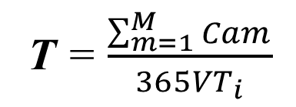

7.- DESARROLLO DE LA FÓRMULA PROPUESTA
Los elementos componentes de la fórmula, aplicada en proyectos viales por el “Instituto Mexicano del Transporte, Publicación Técnica No. 60 del IMT, Querétaro, México, Criterios para establecer la cuota optima en una autopista de cuota”, es la siguiente, mismos que se relacionan con los establecidos en el Art. 35 del Reglamento a la Ley de Infraestructura.
La fórmula propuesta es aplicada en proyectos viales en otros países y considera todos los elementos requeridos para fijación de peajes que establece la normativa nacional. Permite calcular la tasa de peaje necesaria para cubrir los costos y procurar la sostenibilidad financiera del proyecto.
Donde:
M = Es el número de los diferentes tipos de requerimientos anuales que deben cubrirse (costo de conservación, de reposición de capital, financiero, etc);
${Ca}_{m}$ = Es el monto anual correspondiente a cada M y
${VT}_{i}$= Es el flujo diario de vehículos que circularán por la autopista.
Conforme los criterios establecidos por el Art. 35 del Reglamento de la Ley de Infraestructura, se considera lo siguiente:
M = Es el número de los diferentes tipos de requerimientos anuales que deben cubrirse (inversiones, costo de conservación, costo de operación, costo de mantenimiento, etc.);
${Ca}_{m}$ = Es el monto anual correspondiente a cada M y
${VT}_{i}$= Es el flujo diario de vehículos que circularán por la autopista.
T = $\frac{\sum_{m=1}^{M}{Cam}}{365{VT}_{i}}$

Slide 11
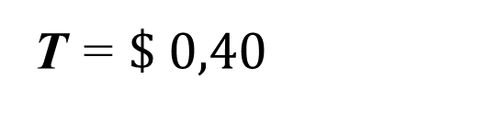
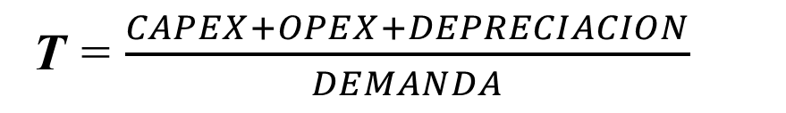
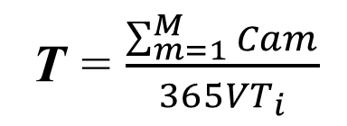
7.1.- DESGLOSE Y APLICACIÓN DE LA FÓRMULA PROPUESTA
Una vez determinados los montos y valores de los diferentes requerimientos aplicables a la formula, se aplican de la siguiente manera:
M = Es el número de los diferentes tipos de requerimientos anuales que deben cubrirse (costo de conservación, de reposición de capital, financiero, etc.); mismos que comprenden la inversión de nueva infraestructura, la operación y mantenimiento; y la depreciación de los activos (infraestructura existente).
Cam = Es el número de los diferentes tipos de requerimientos anuales que deben cubrirse (costo de conservación, de reposición de capital, financiero, etc.); sumatoria durante todo el periodo de vida útil de todos los requerimientos previstos en (M).
VTi = Flujo de vehículos diarios que circulan por el corredor, correspondiente a la Demanda del proyecto.
T = $\frac{\sum_{m=1}^{M}{Cam}}{365{VT}_{i}}$
T = $\frac{CAPEX+OPEX+DEPRECIACION}{DEMANDA}$
T = $\$ 0,40$

Slide 12
8.- CÁLCULO DE LA TASA
CAPEX | $ 32,658,356.68
OPEX | $ 75,990,469.36
OTROS (DEPRECIACIÓN) | $ 40,788,431.39
RECAUDO EQUILIBRIO | $ 149,437,257
DEMANDA VEHICULAR | 370,553,444
TASA DE EQUILIBRIO | $ 0.40
TOTAL TASA | $ 0.40
Esta tasa cubre los costos de inversión nueva en infraestructura, la operación y mantenimiento; y la depreciación de los activos (infraestructura existente) en función de la demanda del proyecto.
Notes:
Casi 5MM

Slide 13

9.- CONCLUSIONES
  Debido al efecto diferido de la sentencia de inconstitucionalidad, a partir del 04 de junio de 2024 no se podría aplicar la Resolución A-073 de 15 de octubre de 2020, mediante la cual el Alcalde fijó la tasa de peaje en $0,40 cuarenta centavos de Dólar de los Estados Unidos de América.
La elección de los criterios mínimos del artículo 35 del Reglamento de la Ley de Infraestructura y Transporte Terrestre para fijación de tasa, que forman parte de la metodología propuesta se ajusta a la realidad de proyectos de infraestructura vial, proporcionando insumos reales para la toma de decisiones.
  La implementación de esta metodología propuesta proporciona transparencia en el proceso de fijación de tasas, brindando una comprensión clara de los componentes que influyen en los costos y las variables a utilizar. Además, al considerar el tráfico promedio diario anual, se incorpora la realidad operativa de la infraestructura, lo que contribuye a una gestión más eficiente y sostenible de la misma.
  La tasa de $0.40 para vehículos livianos, cubre la totalidad de los gastos de inversión, costos de operación y mantenimiento; para la prestación del servicio de infraestructura vial nueva y existente.

Slide 14
9.- RECOMENDACIONES
  Aplicar la metodología propuesta, sobre la base de los estudios e información disponible a la fecha de su elaboración, así como considerar en el proyecto de ordenanza, la tasa resultante de su aplicación de $0,40 para el corredor vial Oswaldo Guayasamín.
  Se sugiere la realización de estudios detallados sobre el estado actual de la infraestructura vial, que proporcionarán insumos para poder establecer niveles de servicio que mejoren las condiciones de la vía en favor de los usuarios. Estos estudios deben abordar aspectos como el estado del pavimento, la señalización, la iluminación, la seguridad vial y otros elementos cruciales que afectan directamente la experiencia de los usuarios.
  Implementar un modelo integral de gestión de ingresos que abarque no solo los costos asociados a la operación y mantenimiento, sino también las inversiones futuras necesarias para el desarrollo sostenible del corredor vial y túnel. Este enfoque comprendería aspectos críticos como la rehabilitación de la infraestructura, la implementación de sistemas de iluminación modernos, así como mejoras en la infraestructura y equipamiento destinado al proceso de recaudo, entre otros elementos clave.

